Slide 1
Торжественное открытие акции
«Собери макулатуру – помоги накормить животных»

Slide 3
Эмблемой Года экологии в России, стал собирательный растительный узор. Эмблема представляет одновременно богатство, уникальность объектов природы и усилия по её охране.

Slide 8
Всероссийский конкурс
«Усатый - полосатый

Slide 9
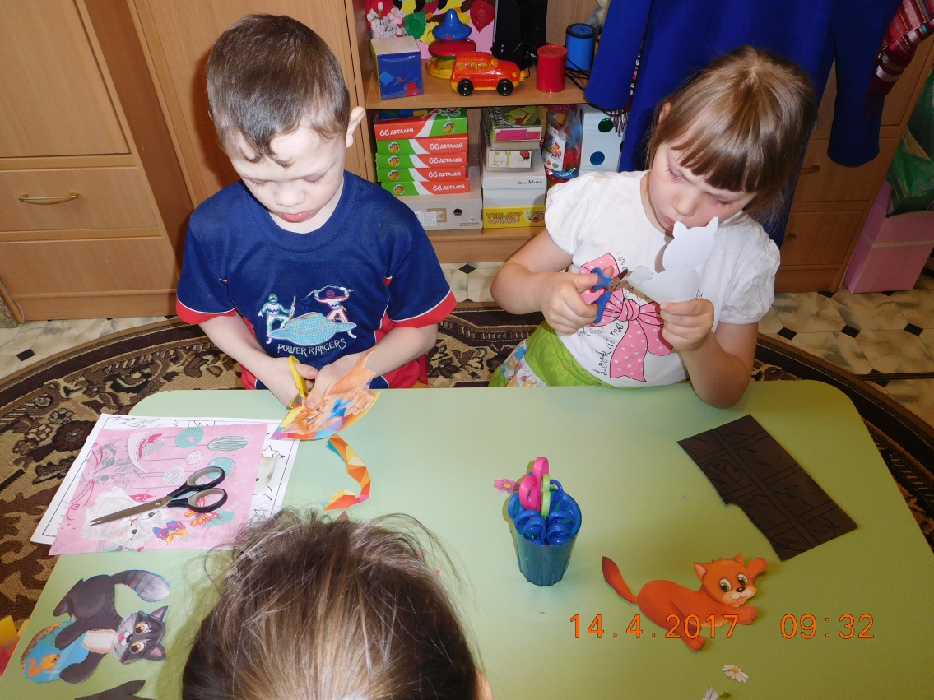

Slide 11
Крюков Никита

Slide 12
Зеленёва Екатерина

Slide 13
Павлова Ксюша

Slide 14
Капшуков Юра

Slide 15
Аверьянов Стас

Slide 16
Фёдорова Полина

Slide 17
Семёнов Семён

Slide 18
Волохов Костя

Slide 19
Хлюстова Кристина

Slide 20
Евремов Денис

Slide 21
Нарышкин Егор

Slide 22
Фёдорова Полина Давыдов Богдан

Slide 23
Верность в гостях
у ребят

Slide 24
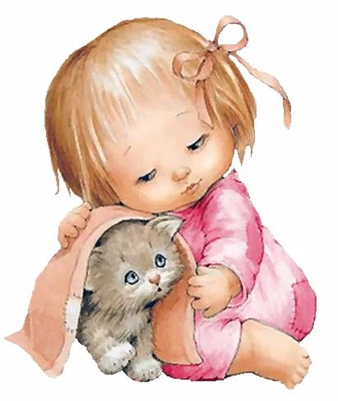
Спасибо за внимание

